Slide 1
Linguagens, Restrições e Visões
SQL – Parte B
Disciplina: Banco de Dados I (ARA7129)
Prof. Alexandre L. Gonçalves
E-mail: a.l.goncalves@ufsc.br

Slide 2
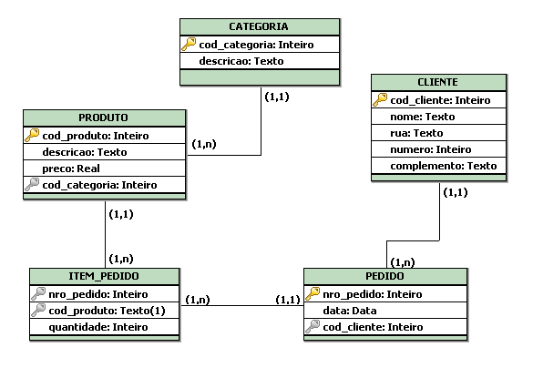
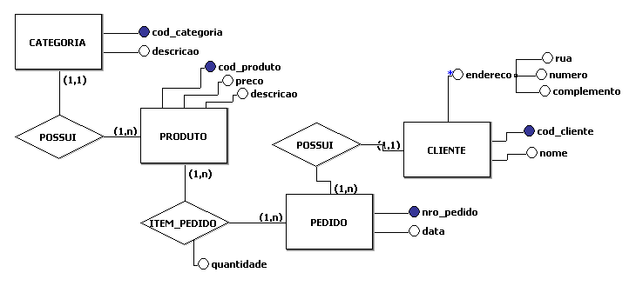

Mapa
Modelo Lógico
Descrição do Problema
Uma empresa vende produtos de limpeza, e deseja melhor controlar os produtos que vende, seus clientes e os pedidos. Cada produto é caracterizado por um código único, nome do produto, categoria (ex. detergente, sabão em pó, sabonete, etc), e seu preço. A categoria é uma classificação criada pela própria empresa. A empresa possui informações sobre todos seus clientes. Cada cliente é identificado por um código único (interno à firma), o nome do cliente, endereço (rua, nro, complemento, cidade, cep, UF), telefone, o status do cliente ("bom", "médio", "ruim"), e o seu limite de crédito. Guarda-se igualmente a informação dos pedidos feitos pelos clientes. Cada pedido possui um número (único), e guarda-se a data de elaboração do pedido. Cada pedido pode conter de 1 a vários produtos, e para cada produto, indica-se a quantidade deste pedida.
DDL
Banco
de
Dados
Modelo Conceitual
DML

Slide 3

Operações de conjuntos
  As operações SQL union, intersect e except operam em relações e correspondem às operações da álgebra relacional e -;
  Assim como as operações união, interseção e diferença de conjuntos na álgebra relacional, as relações que participam das operações precisam ser compatíveis; isto é, precisam ter o mesmo conjunto de atributos.

Slide 4
Operações de conjuntos
  O exemplo abaixo lista todos os clientes que fizeram compras no mês de setembro;
  select cli.nome
  from cliente as cli, nota as nt
  where cli.cod_cliente = nt.cod_cliente and
  nt.data between '2015-09-01' and '2015-09-30'
  O exemplo abaixo lista todos os clientes que fizeram compras no mês de outubro;
  select cli.nome
  from cliente as cli, nota as nt
  where cli.cod_cliente = nt.cod_cliente and
  nt.data between '2015-10-01' and '2015-10-31'

Slide 5
A operação union
  Para encontrar todos os clientes que fizeram compras em setembro, outubro ou nos dois meses, escrevemos:
  select cli.nome
  from cliente as cli, nota as nt
  where cli.cod_cliente = nt.cod_cliente and
  nt.data between '2015-09-01' and '2015-09-30'
  union
  select cli.nome
  from cliente as cli, nota as nt
  where cli.cod_cliente = nt.cod_cliente and
  nt.data between '2015-10-01' and '2015-10-31'

Slide 6
A operação union
  A operação union elimina automaticamente as duplicadas, ao contrário da cláusula select;
  Se for necessário manter as duplicatas, deve-se utilizar o comando union all.
  select cli.nome
  from cliente as cli, nota as nt
  where cli.cod_cliente = nt.cod_cliente and
  nt.data between '2015-09-01' and '2015-09-30'
  union all
  select cli.nome
  from cliente as cli, nota as nt
  where cli.cod_cliente = nt.cod_cliente and
  nt.data between '2015-10-01' and '2015-10-31'

Slide 7
A operação intersect
  Para encontrar todos os clientes que fizeram compras em setembro e em outubro escrevemos:
  select cli.nome
  from cliente as cli, nota as nt
  where cli.cod_cliente = nt.cod_cliente and
  nt.data between '2015-09-01' and '2015-09-30'
  intersect
  select cli.nome
  from cliente as cli, nota as nt
  where cli.cod_cliente = nt.cod_cliente and
  nt.data between '2015-10-01' and '2015-10-31'

Slide 8
A operação intersect all
  A operação intersect elimina automaticamente as duplicatas.
  Se for necessário manter as duplicatas, deve-se utilizar o comando intersect all.
  select cli.nome
  from cliente as cli, nota as nt
  where cli.cod_cliente = nt.cod_cliente and
  nt.data between '2015-09-01' and '2015-09-30'
  Intersect all
  select cli.nome
  from cliente as cli, nota as nt
  where cli.cod_cliente = nt.cod_cliente and
  nt.data between '2015-10-01' and '2015-10-31'
Notes:
Quando existem duplicatas nos dois conjuntos estas serão mantidas
Conjunto 1 (nome1, nome1) intersect all Conjunto 2 (nome1, nome1) -> Conjunto Res (nome1, nome1)

Slide 9
A operação except
  Para encontrar todos os clientes que fizeram compras em outubro mas não em setembro escrevemos:
  select cli.nome
  from cliente as cli, nota as nt
  where cli.cod_cliente = nt.cod_cliente and
  nt.data between '2015-10-01' and '2015-10-31'
  except
  select cli.nome
  from cliente as cli, nota as nt
  where cli.cod_cliente = nt.cod_cliente and
  nt.data between '2015-09-01' and '2015-09-30'

Slide 10
A operação except
  A operação except elimina automaticamente as duplicatas.
  Se for necessário manter as duplicatas, deve-se utilizar o comando except all.
  select cli.nome
  from cliente as cli, nota as nt
  where cli.cod_cliente = nt.cod_cliente and
  nt.data between '2015-10-01' and '2015-10-31'
  except all
  select cli.nome
  from cliente as cli, nota as nt
  where cli.cod_cliente = nt.cod_cliente and
  nt.data between '2015-09-01' and '2015-09-30'
Notes:
Quando existe dois retornos iguais no primeiro conjunto e uma contrapartida no segundo conjunto a duplicada será mantida.
Conjunto 1 (nome1, nome1, nome2) except all Conjunto 2 (nome1) -> Conjunto Res (nome1, nome2)

Slide 11
Subconsultas aninhadas
  A SQL fornece um mecanismo para aninhar subconsultas.
  Uma subconsulta é uma expressão select-from-where que é aninhada dentro de outra consulta;
  Possui três usos: participação de conjuntos, comparações de conjuntos e testes de relações vazias.

Slide 12
Participação de conjuntos
  A SQL permite testar tuplas quanto à participação em uma relação;
  O conectivo in testa a presença em um conjunto, em que o conjunto é uma coleção de valores produzidos por uma cláusula select.
  O conectivo not in testa a ausência em um conjunto.

Slide 13
Participação de conjuntos
  select cli.cod_cliente, cli.nome
  from cliente as cli
  where cli.cod_cliente in (
  select nt.cod_cliente
  from nota as nt
  where cli.cod_cliente = nt.cod_cliente and
  nt.data between '2015-10-01' and '2015-10-31');

Slide 14
Participação de conjuntos
  Os operadores in e not in também podem ser usados em conjuntos enumerados.
  select *
  from cliente as cli
  where cli.nome in ('Cliente 1','Cliente 2');

Slide 15
Comparação de conjuntos
  Considere a seguinte consulta “Encontre os nomes de todas as agências que possuem ativos maiores do que o ativo de pelo menos uma agência localizada em Turvo”;
  select distinct t.nome, t.cidade
  from agencia as t, agencia as s
  where t.ativo > s.ativo and s.cidade = 'Turvo'

Slide 16
Comparação de conjuntos
  create table agencia (
  nome varchar(50),
  ativo numeric,
  cidade varchar(20));
  insert into agencia values ('agencia 1', 100.00, 'Ararangua');
  insert into agencia values ('agencia 2', 200.00, 'Ararangua');
  insert into agencia values ('agencia 3', 90.00, 'Arroio do Silva');
  insert into agencia values ('agencia 4', 110.00, 'Turvo');
  insert into agencia values ('agencia 5', 135.00, 'Sombrio');
  insert into agencia values ('agencia 6', 160.00, 'Turvo');

Slide 17
Comparação de conjuntos
  Existe uma maneira alternativa de escrever a consulta mais próxima da língua falada. A frase “maior do que pelo menos uma” é representada por > some;
  select nome, cidade
  from agencia
  where ativo > some (select ativo
  from agencia
  where cidade = 'Turvo');

Slide 18
Comparação de conjuntos
  A SQL também permite as comparações < some, <= some, >=some, =some e <> some;
  A palavra-chave any é sinônima de some na SQL;
  select nome
  from agencia
  where ativo > any (select ativo
  from agencia
  where cidade = 'Turvo');

Slide 19
Comparação de conjuntos
  Encontre o nome de todas as agências que possuem um valor de ativo maior que todos os ativos de cada uma das agências em Turvo;
  select nome, cidade
  from agencia
  where ativo > all (select ativo
  from agencia
  where cidade = 'Turvo');

Slide 20
Teste de relações vazias
  A SQL inclui um recurso para testar se uma subconsulta possui alguma tupla no resultado;
  A construção exists retorna verdadeiro se a subconsulta de argumento não é vazia;
  select cli.cod_cliente, cli.nome
  from cliente as cli
  where exists (
  select *
  from nota as nt
  where nt.cod_cliente = cli.cod_cliente and
  nt.data between '2015-09-01' and '2015-09-30')

Slide 21
Teste de relações vazias
  Pode-se testar a inexistência de tuplas em uma subconsulta usando a construção not exists;

Slide 22
Visões
  Nos exemplos até agora as consultas são realizadas no modelo lógico em que as relações utilizadas são as relações reais armazenadas no banco de dados;
  Contudo, não é desejável que todos os usuários vejam o modelo lógico;
  As considerações de segurança podem exigir que certos dados sejam ocultados dos usuários;

Slide 23
Visões
  Além das questões de segurança pode ser desejável em um sistema a criação de relações personalizadas que expliquem melhor o modelo lógico;
  Tem o papel de abstrair a complexidade do modelo lógico;
  Qualquer relação que não seja parte do modelo lógico, mas que se torna visível a um usuário como uma relação virtual, é chamada de visão (view)

Slide 24
Definição de visão
  Definimos uma visão na SQL usando o comando create view;
  Para isso, é preciso atribuir um nome e formular a consulta que calcula a visão;
  create view v as <expressão de consulta>
  onde <expressão de consulta> é qualquer expressão de consulta válida. O nome da view é representado por v.

Slide 25
Definição de visão
  Considere a seguinte consulta: “Selecione todos os produtos que tiveram vendas nos últimos dois meses em uma perspectiva histórica, ou seja, o total de cada mês para um determinado produto deve aparecer como uma coluna”;
  select p.descricao, sum(np.qtde) as total_venda
  from produto as p, nota_produto as np, nota as n
  where p.cod_produto = np.cod_produto
  and np.num_nota = n.num_nota
  and n.data between '2015-09-01' and '2015-10-31'
  group by p.descricao;

Slide 26
Definição de visão
  Criando a visão para representar as vendas do último mês;
  create view vendas_ultimo_mes as
  select p.descricao, sum(np.qtde) as total_venda
  from produto as p, nota_produto as np, nota as n
  where p.cod_produto = np.cod_produto
  and np.num_nota = n.num_nota
  and n.data between '2015-10-01' and '2015-10-31'
  group by p.descricao;

Slide 27
Definição de visão
  Criando a visão para representar as vendas do mês anterior;
  create view vendas_mes_anterior as
  select p.descricao, sum(np.qtde) as total_venda
  from produto as p, nota_produto as np, nota as n
  where p.cod_produto = np.cod_produto
  and np.num_nota = n.num_nota
  and n.data between '2015-09-01' and '2015-09-30'
  group by p.descricao;

Slide 28
Definição de visão
  Criando uma visão a partir de outras visões de modo a promover uma consulta integrada;
  create view historico_vendas as
  select um.descricao,
  ma.total_venda as mes_anterior,
  um.total_venda as ultimo_mes
  from vendas_ultimo_mes as um,
  vendas_mes_anterior as ma
  where um.descricao = ma.descricao;

Slide 29
Definição de visão
  No Postgre para acessar a definição das visões utilize a seguintes consulta:
  select * from pg_views
  where viewname = 'historico_vendas';

Slide 30
Eliminando uma visão
  Para eliminar uma visão utilize o comando drop view;
  drop view historico_vendas;
  drop view vendas_ultimo_mes;
  drop view vendas_mes_anterior;

Slide 31
Transações
  Uma transação consiste em uma sequência de instruções de consulta e/ou atualização;
  O padrão SQL especifica que uma transação inicia implicitamente quando uma instrução SQL é executada;
  As instruções COMMIT WORK ou ROLLBACK WORK finalizam uma transação;

Slide 32
Transações
  Commit work confirma uma transação, ou seja, torna as atualizações realizadas pela transação permanentes no banco de dados. Após a transação ser confirmada, uma nova transação é automaticamente iniciada;
  Rollback work faz com que a transação atual seja revertida; ou seja, desfaz todas as atualizações realizadas pelas instruções SQL na transação;

Slide 33
Transações
  A palavra-chave work é opcional nas duas instruções;
  O padrão SQL:1999 permite múltiplas instruções SQL utilizando-se as palavras-chave begin atomic ... end. Todas as instruções entre as palavras-chave formam uma única transação;
  Nem todos os bancos de dados implementam essa instrução, mas possuem uma forma de iniciar e finalizar uma transação;

Slide 34
Transações
  No Postgre
  insert into cliente (cod_cliente, nome, cidade, uf, endereco)
  values (5, 'Cliente 5', 'Araranguá', 'SC', 'Endereco 5');
  insert into cliente (cod_cliente, nome, cidade, uf, endereco)
  values (6, 'Cliente 6', 'Araranguá', 'SC', 'Endereco 6');
  commit;
  begin;
  insert into cliente (cod_cliente, nome, cidade, uf, endereco)
  values (7, 'Cliente 7', 'Araranguá', 'SC', 'Endereco 7');
  insert into cliente (cod_cliente, nome, cidade, uf, endereco)
  values (8, 'Cliente 8', 'Araranguá', 'SC', 'Endereco 8');
  rollback;

Slide 35
Transações
  Veja que no exemplo anterior após a execução do comando rollback, os comandos inserts realizados anteriormente, após o comando commit, não serão persistidos no banco de dados.

Slide 36
Transações
  Em muito casos é adequado utilizar marcações dentro de uma transação de modo que somente parte desta possa ser desfeita através do comando rollback;
  begin;
  savepoint sv1;
  insert into cliente
  values (5, 'Cliente 5', 'Araranguá', 'SC', 'Endereco 5');
  insert into cliente
  values (6, 'Cliente 6', 'Araranguá', 'SC', 'Endereco 6');
  savepoint sv2;
  insert into cliente
  values (7, 'Cliente 7', 'Araranguá', 'SC', 'Endereco 7');
  insert into cliente
  values (8, 'Cliente 8', 'Araranguá', 'SC', 'Endereco 8');
  rollback to savepoint sv2;
  commit;

Slide 37
Junção de Relações
  A SQL fornece não só o mecanismo de produto cartesiano básico para juntar tuplas das relações, mas também fornece (nas versões SQL-92 e posteriores) vários outros mecanismos para juntar relações;
  Isso inclui junções de condição e junções naturais, bem como várias formas de junções externas;
  Essas operações adicionais normalmente são usadas como expressões de subconsulta na cláusula from.
  http://en.wikipedia.org/wiki/Join_(SQL)

Slide 38
Junção de Relações
Tipos de junção
Junção interna (inner join)
Junção externa esquerda (left outer join)
Junção externa direita (right outer join)
Junção externa completa (full outer join)
Condições de junção
natural (natural)
on <predicado>
using (A₁, A₂, ..., A_{n})

Slide 39
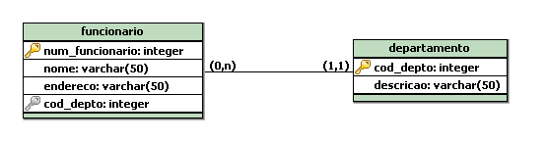
Junção de Relações
CREATE TABLE funcionario (
num_funcionario integer PRIMARY KEY,
nome varchar(50),
endereco varchar(50),
cod_depto integer
);
CREATE TABLE departamento (
cod_depto integer PRIMARY KEY,
descricao varchar(50)
);
ALTER TABLE funcionario ADD FOREIGN KEY(cod_depto)
REFERENCES departamento (cod_depto);

Slide 40
Junção de Relações
insert into departamento values (1, 'Departamento 1');
insert into departamento values (2, 'Departamento 2');
insert into departamento values (3, 'Departamento 3');
insert into departamento values (4, 'Departamento 4');
insert into funcionario values (1, 'Empregado 1', 'End 1', 2);
insert into funcionario values (2, 'Empregado 2', 'End 2', 3);
insert into funcionario values (3, 'Empregado 3', 'End 3', 1);
Insert into funcionario values (4, 'Empregado 4', 'End 4', 1);
insert into funcionario values (5, 'Empregado 5', 'End 5', 2);
insert into funcionario values (6, 'Empregado 6', 'End 6', NULL);
commit;

Slide 41
Junção interna
  INNER JOIN
    Selecionará todas as tuplas em que exista ligação explícita entre duas relações;
  select *
  from departamento as d inner join funcionario as f
  on f.cod_depto = d.cod_depto;
  equivalente a:
  select *
  from departamento as d, funcionario as f
  where f.cod_depto = d.cod_depto;

Slide 42
Junção interna
  A palavra-chave INNER é opcional;
  select *
  from departamento as d join funcionario as f
  on f.cod_depto = d.cod_depto;

Slide 43
Junção externa
  LEFT OUTER JOIN e RIGHT OUTER JOIN
    Selecionará todas as tuplas mesmo que não exista ligação explícita entre duas relações;
  LEFT ou RIGHT indicam qual relação irá retornar determinada tupla mesmo que não exista correspondência na relação oposta;
  Caso não seja definida as colunas de retorno da seleção utilizando-se “*” as palavras-chave LEFT e RIGHT irão definir a ordem das colunas de retorno;

Slide 44
Junção externa
  select *
  from departamento as d left outer join funcionario as f
  on f.cod_depto = d.cod_depto;
  select *
  from departamento as d right outer join funcionario as f
  on f.cod_depto = d.cod_depto;

Slide 45
Junção externa
  FULL OUTER JOIN
  Implementa os conceitos de left e right outer join simultaneamente;
  Nem todo banco de dados implementa essa característica;
  select *
  from funcionario as f full outer join departamento as d
  on f.cod_depto = d.cod_depto;

Slide 46
Junção externa
  A palavra-chave OUTER é opcional;
  select *
  from departamento as d left join funcionario as f
  on f.cod_depto = d.cod_depto;
  select *
  from funcionario as f right join departamento as d
  on f.cod_depto = d.cod_depto;

Slide 47
Condições de junção
  NATURAL
  A junção natural é estabelecida pelos nomes equivalentes em ambas as relações;
  No exemplo abaixo a ligação será realizada pela coluna cod_depto;
  select *
  from departamento natural inner join funcionario;
  select *
  from funcionario natural right outer join departamento;

Slide 48
Condições de junção
  ON
  Possibilita indicar o predicado que fará a ligação entre duas relações;
  select *
  from departamento as d inner join funcionario as f
  on f.cod_depto = d.cod_depto;

Slide 49
Condições de junção
  USING
  using (A₁, A₂, ..., A_{n})
  Aparece no final da expressão de junção e indica quais colunas serão utilizadas no processo;
  select *
  from departamento left join funcionario
  using (cod_depto);

Slide 50
Exclusão
  Possibilita a eliminação de tuplas de relações;
  Dependendo da situação será necessária a exclusão de linhas em uma tabela considerando o relacionamento com outras tabelas;
    delete from conta cta
    where exists (select * from cliente c
    where c.cod_cliente = cta.cod_cliente and c.cidade = 'Araranguá');

Slide 51
Atualização
  Possibilita a atualização de tuplas de relações;
  Dependendo da situação será necessária a atualização de linhas em uma tabela considerando o relacionamento com outras tabelas;
    update conta cta
    set saldo = saldo * 1.05
    where exists (select * from cliente cli
    where cli.cod_cliente = cta.cod_cliente and cli.cidade = 'Araranguá');

Slide 52
Tipos de dados
  Um tipo, também chamado de domínio de possíveis valores, precisa estar associado a cada atributo de uma relação;
  Existem alguns tipos internos (básicos) aceitos na SQL, entre eles: integer, numeric, real, character, varchar, etc;
  Existem outros tipos internos tais como date (ano de 4 dígitos, mês e dia), time (hora, minuto, segundo, milisegundo) e timestamp (combinação de date e time);

Slide 53
Tipos de dados
  Funções úteis para obter a data e hora atual são current_date, current_time e current_timestamp;

Slide 54
Restrições de integridade
  As restrições de integridade garantem que as mudanças feitas no banco de dados por usuários autorizados não resultem em uma perda da consistência dos dados;

Slide 55
Restrições de integridade
  Exemplos de restrições são:
  Um saldo de conta não pode ser nulo;
  Nenhum par de contas pode ter o mesmo número de conta;
  Cada código de departamento na relação funcionário precisa ter um código correspondente na relação departamento;
  O salário por hora de um funcionário precisa ser, pelo menos, R$ 10,00.

Slide 56
Restrições em uma única relação
  Vimos que a criação de uma relação é realizada pelo comando create table;
  Além da restrição de chave primária e estrangeira, as seguintes restrições são permitidas:
    not null
    unique
    check(<predicado>)

Slide 57
Restrição not null
  O valor nulo é um membro de todos os domínios e, consequentemente, por padrão é um valor válido para todos os atributos na SQL;
  Contudo, para certos atributos os valores nulos podem ser inapropriados;
  Por exemplo, o valor de determinada operação bancária de crédito ou débito. Não faz sentido ter um valor nulo neste caso.
  valor numeric(12,2) not null
  alter table nome_tabela alter column nome_coluna set not null;

Slide 58
Restrição not null
  A especificação not null proíbe a inserção de um valor nulo para determinado atributo;
  Qualquer modificação aplicando um valor nulo (inserção ou atualização) sobre determinado atributo not null irá produzir um erro;
  A SQL não permite valores nulos na chave primária de um esquema de relação. Nesse sentido, ao se declarar determinado campo como pertencente a chave primária este será not null.

Slide 59
Restrição unique
  A especificação unique diz que os atributos A₁, A₂,...,A_{n} formam uma chave candidata, ou seja, nenhum par de tuplas na relação pode ser igual em todos os atributos;
  unique (A₁, A₂,...,A_{n})
  Os atributos de chave candidata podem ser nulos, a menos que tenham sido explicitamente declarados como sendo not null;

Slide 60
Restrição unique
  drop table aluno;
  create table aluno (
  codigo integer,
  nome varchar(50) not null,
  cpf varchar(11),
  primary key (codigo),
  unique (cpf)
  );
  Ou
  create unique index idx_unique_aluno_cpf on (cpf);

Slide 61
A cláusula check
  A cláusula check na SQL pode ser aplicada a declarações de relação, bem como a declarações de domínio;
  Quando aplicada a uma declaração de relação, a cláusula check(P) especifica um predicado P que precisa ser satisfeito por cada tupla da relação;
  Um uso comum da cláusula check é assegurar que os valores de atributo satisfaçam condições específicas;

Slide 62
A cláusula check
  drop table aluno;
  create table aluno (
  codigo integer,
  nome varchar(50) not null,
  cpf varchar(11),
  nivel_grau varchar(20) not null,
  primary key (codigo),
  unique (cpf),
  check (nivel_grau in ('Graduação','Mestrado','Doutorado'))
  );
  insert into aluno values (1, 'aluno1','11','11');
  insert into aluno values (1, 'aluno1','11', 'Graduação');

Slide 63
A cláusula check
  alter table aluno add column idade integer;
  alter table aluno add constraint check_idade check (idade > 16);
  insert into aluno values (2, 'aluno2', '21','Graduação', 14);
  insert into aluno values (2, 'aluno2','21','Graduação', 17);
  alter table aluno alter column idade set not null;

Slide 64
A cláusula check
  Declaração de domínio;
  create domain dm_idade integer
  constraint check_idade check (value > 16);
  create table aluno (
  codigo integer,
  nome varchar(50) not null,
  cpf varchar(11) not null,
  nivel_grau varchar(20),
  idade dm_idade,
  primary key (codigo),
  unique (cpf),
  check (nivel_grau in ('Graduação','Mestrado','Doutorado'))
  );

Slide 65
Exercício 1
  Considerando a consulta abaixo faça uma proposição utilizando visões de modo que a mesma seja simplificada. A consulta como um todo não deve ser tornada uma visão:
  select produto.* from produto,
  (select max(qtde_total) as qtde_total
  from (select np.cod_produto, sum(np.qtde) as qtde_total
  from nota_produto np, nota nt
  where np.num_nota = nt.num_nota and
  nt.data between '2015-10-01' and '2510-12-31'
  group by np.cod_produto
  )as prod_sum_in) as prod_max,
  (select np.cod_produto, sum(np.qtde) as qtde_total
  from nota_produto np, nota nt
  where np.num_nota = nt.num_nota and
  nt.data between '2015-10-01' and '2015-12-31'
  group by np.cod_produto
  ) as prod_sum
  where produto.cod_produto = prod_sum.cod_produto and
  prod_sum.qtde_total = prod_max.qtde_total;

Slide 66
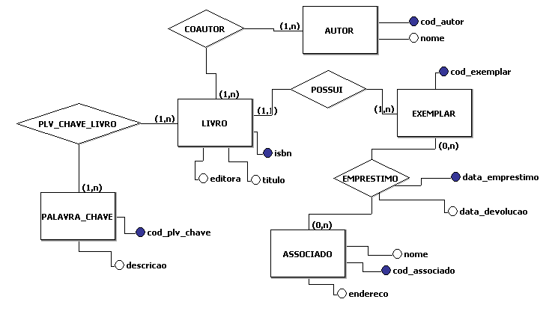
Exercício 2
- Modelo conceitual do exercício 2-1

Slide 67
Exercício 2
Selecione os livros que foram emprestados por determinado associado nos últimos dois meses (escolha uma data fixa). Considere como retorno o nome do livro, a data de empréstimo e a data de devolução. O retorno deve ser ordenado de maneira descendente pela data de empréstimo;
Selecione todos os livros que contenham a palavra “Banco de Dados” em qualquer parte do título;

Slide 68
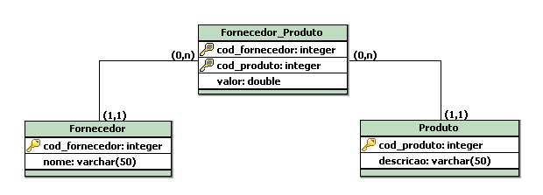
Exercício 3

Slide 69
Exercício 3
Selecione o nome de todos os fornecedores cujo valor médio dos preços de seus produtos seja superior a R$ 100,00.

Slide 70
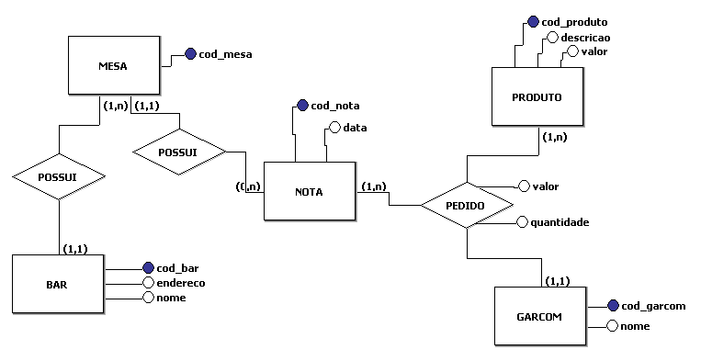
Exercício 4
- Modelo conceitual do exercício 2-4

Slide 71
Exercício 4
Liste todos os garçons indicando o total de pedidos de cada um, bem como a soma das despesas resultantes dos pedidos (valor * quantidade). Crie nessa seleção uma coluna calculada que indicará o valor a ser recebido por determinado garçom aplicando 15% sobre o somatório de valor * quantidade. Filtre a consulta pelo período fixo de um mês;
Liste em ordem decrescente o faturamento dos bares apresentando o nome do bar e considerando que o faturamento será calculado pela soma de valor * quantidade menos 15%;

Slide 72
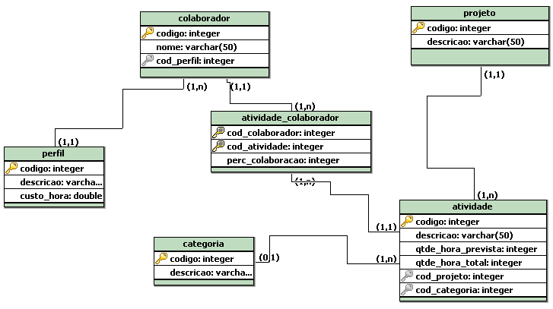
Exercício 5

Slide 73
Exercício 5
CREATE TABLE perfil (
codigo integer PRIMARY KEY,
descricao varchar(50),
custo_hora decimal
);
CREATE TABLE atividade_colaborador (
cod_colaborador integer,
cod_atividade integer,
perc_colaboracao integer,
PRIMARY KEY(cod_colaborador,cod_atividade)
);
CREATE TABLE colaborador (
codigo integer PRIMARY KEY,
nome varchar(50),
cod_perfil integer,
FOREIGN KEY(cod_perfil) REFERENCES perfil (codigo)
);
CREATE TABLE projeto (
codigo integer PRIMARY KEY,
descricao varchar(50)
);
CREATE TABLE categoria (
codigo integer PRIMARY KEY,
descricao varchar(50)
);

Slide 74
Exercício 5
CREATE TABLE atividade (
codigo integer PRIMARY KEY,
descricao varchar(50),
qtde_hora_prevista integer,
qtde_hora_total integer,
cod_projeto integer,
cod_categoria integer,
FOREIGN KEY(cod_projeto) REFERENCES projeto (codigo),
FOREIGN KEY(cod_categoria) REFERENCES categoria (codigo)
);
ALTER TABLE atividade_colaborador
ADD FOREIGN KEY(cod_colaborador) REFERENCES colaborador (codigo);
ALTER TABLE atividade_colaborador
ADD FOREIGN KEY(cod_atividade) REFERENCES atividade (codigo);

Slide 75
Exercício 5
Considerando o modelo lógico do exercício e o esquema do banco de dados desenvolva as consultas a seguir:
Obtenha uma relação de colaboradores com seus respectivos perfis;
Obtenha uma relação de todos os colaboradores que possuam o perfil ‘Desenvolvedor’;
Elabore uma consulta que recupere do banco de dados todos os colaboradores de maneira distinta de um determinado projeto. Utilize um código de projeto qualquer;
Obtenha uma relação de todos os projetos cadastrados no banco de dados e a quantidade de colaboradores vinculados a cada projeto;
A tabela de perfil possui as seguintes linhas: Desenvolvedor, Tester, Gerente, Analista e Redator;
A tabela categoria possui as seguintes linhas: Teste, Modelagem, Análise, Gestão, Desenvolvimento e Documentação;

Slide 76
Exercício 5
Obtenha uma relação de todos os projetos cadastrados no banco de dados em que a soma das horas totais (qtde_hora_total) seja maior que a soma das horas previstas (qtde_hora_prevista);
Selecione todos os projetos em que o custo final de execução for superior a 15% do custo estimado inicialmente. O custo final é calculado multiplicando o total de horas gastas * o percentual de participação de determinado colaborador em uma atividade * o custo hora de determinado perfil do colaborador vinculado a uma atividade. Cálculo similar deve ser utilizado para o custo previsto considerando o total de horas previstas;
Selecione a média de horas previstas e gastas para cada categoria de atividade;
Selecione a(s) categoria(s) que representa(m) a maior quantidade de horas em todos os projetos da base de dados. Deve-se apresentar também o total de horas da(s) categoria(s).
Selecione até cinco categorias que mais consumiram horas em todos os projetos da base de dados. Deve-se apresentar também o total de horas da(s) categoria(s).

